Slide 1
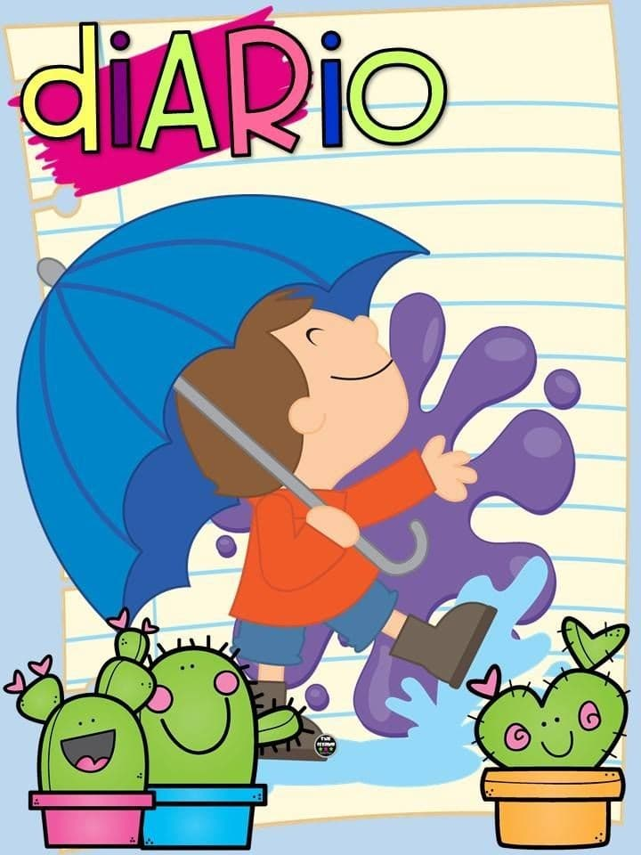

Slide 2
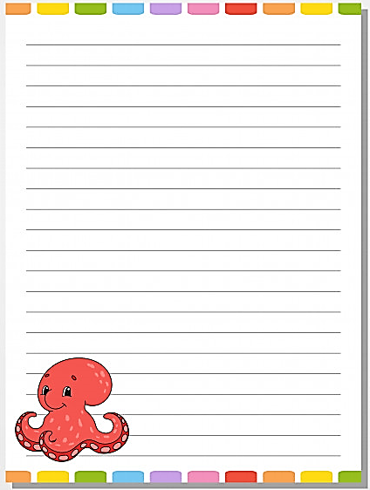
Diario de la alumna
Jardín de Niños “Diego Rivera”
1º”A”
Educadora: Denisse Mancillas
Practicante: Monserrat Mendoza
03/06/2021
3
6
Desconocido
20
El día de hoy en la programación se abordaron las acciones que podemos realizar para cuidar el medioambiente a través de una historia, una canción y carteles informativos. También se abordo en lengua extranjera los útiles escolares. Posteriormente se diseñaron actividades para trabajar en casa para reforzar los aprendizajes.

